Slide 1
10月12日 報告会
8535048Y 田原直哉

Slide 2
今回行ったこと
先輩の卒論を理解する

Slide 3
先行研究の理解
QRコードについて
RS符号
符号化、誤り訂正の復習
体とは
有限体＝ガロア体
拡大体
Aesthetic QRコードについて
RS符号の生成の時間短縮
院研究でもう解決済み？
まだ解決していない

Slide 4
RS符号の理解への道のり
巡回符号
代数についての理解が必要
今回は代数について学習した
拡大体
BCH符号
非2元
RS符号

Slide 5
誤り訂正の復習
誤りが生じてもそれを訂正できるように符号化
0,1をそれぞれ000,111と対応して送信
001,010,100,000は0として受信
110,101,011,111は1として受信
これで1か所の誤りを訂正できる
これを最近傍複号という

Slide 6
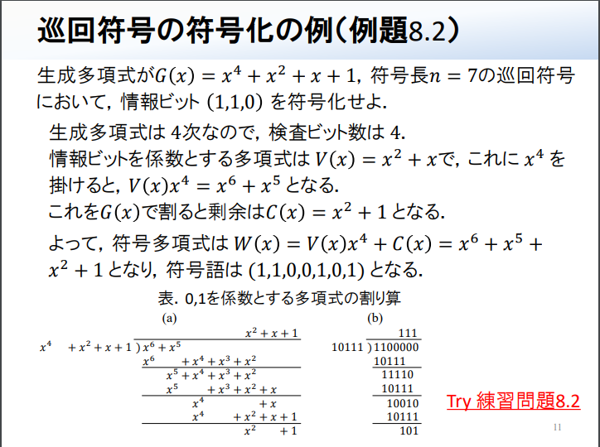
巡回符号の符号化の例
生成多項式の求め方が分からない
検査方法(CRC方式)
送信側
ビット列をある生成多項式で割った余りをそのビット列に付加して送信
受信側
受信したビット列が同じ生成多項式で割り切れるか否かで誤りの発生を判断する誤り検査方式
http://www-ikn.ist.hokudai.ac.jp/~kida/lecture/IT_14.pdf

Slide 7
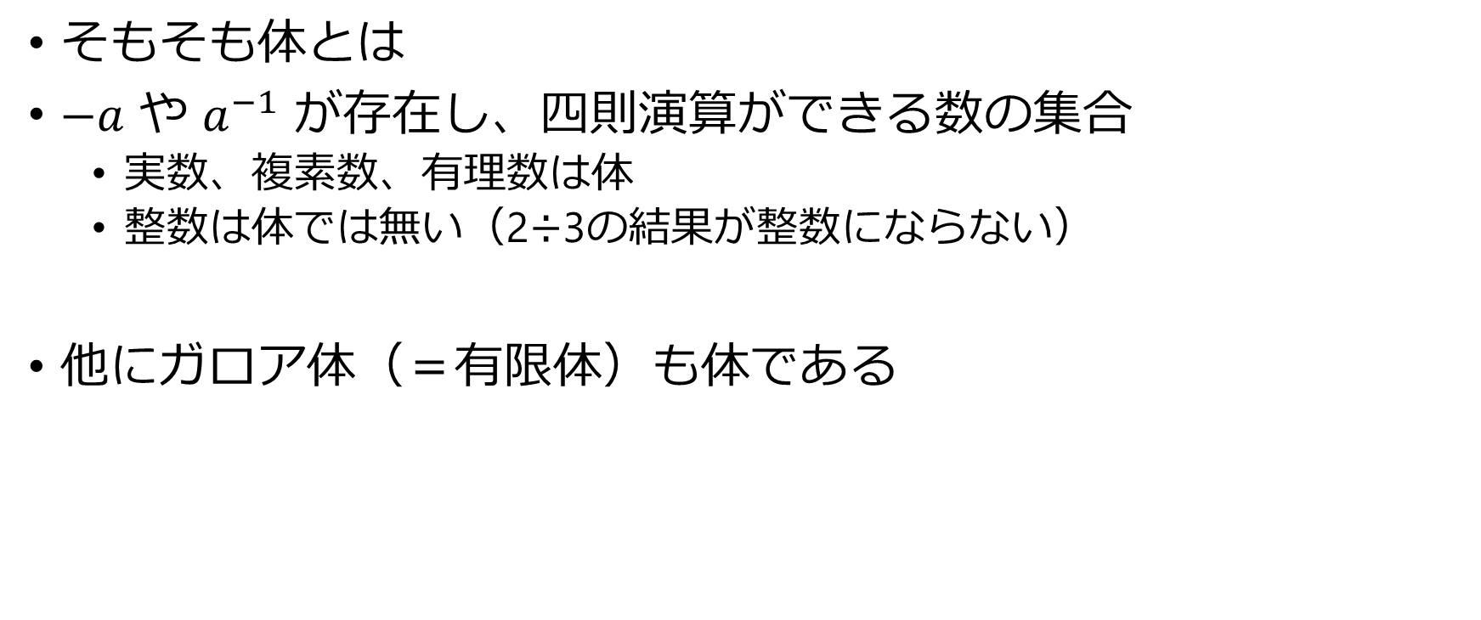
拡大体とは何かの理解
そもそも体とは
$−a$ や $a^{−1}$ が存在し、四則演算ができる数の集合
実数、複素数、有理数は体
整数は体では無い（2÷3の結果が整数にならない）
他にガロア体（＝有限体）も体である

Slide 8
ガロア体（＝有限体）とは
数の集合で要素数が有限でその個数が素数となるもの
GF(q)のように表す (q は要素数であり素数が入る)
GF は Galois field の略らしい
素数でないと逆元が存在しなくなる
GF(2) = {0,1}
GF(5) = {0,1,2,3,4}
計算方法
計算結果にmod q をすればよい
例えばGF(2) では 1 + 1 = 2 mod 2 = 0
XOR演算

Slide 9

拡大体について
GF($q^{m}$)のように、素数の二乗以上の位数を持つガロア体
GF($2^{4}$)などをよく見かける
m次原子多項式の根の一つ α をGF(p)に加えて体を作ったもの
イメージは実数体→虚数体への拡大
$x^{2}+1=0$ の根の一つ$( i )$を実数体に加えた

Slide 10
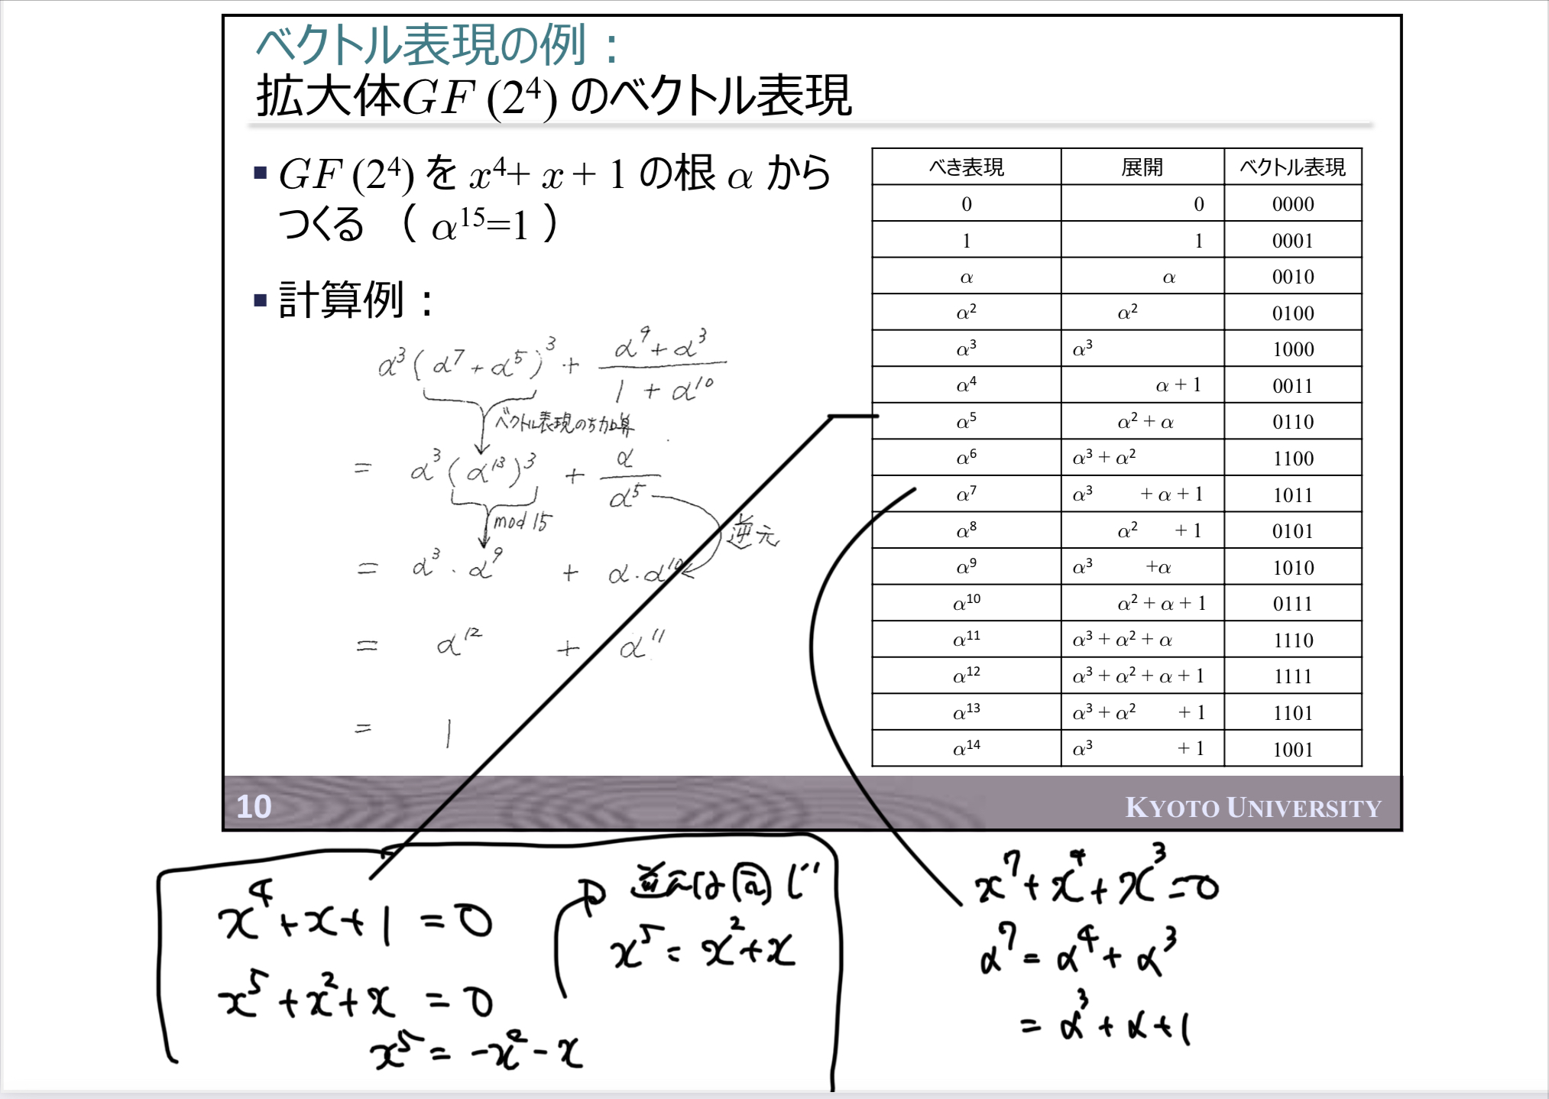

Slide 11
分からないこと
RS符号に必要な知識をどのように学習すればよいのか
図書館で学習
福田さんに聞く

Slide 12
次回までに
BCH符号の具体例を理解する
RS符号について福田さんの卒論で理解する
QRコードの仕組みについて理解する
Javaの学習

